Slide 1
學生繳交作業看不到
兩種方法!
新增文件
抓Google 雲端編輯檔

Slide 2
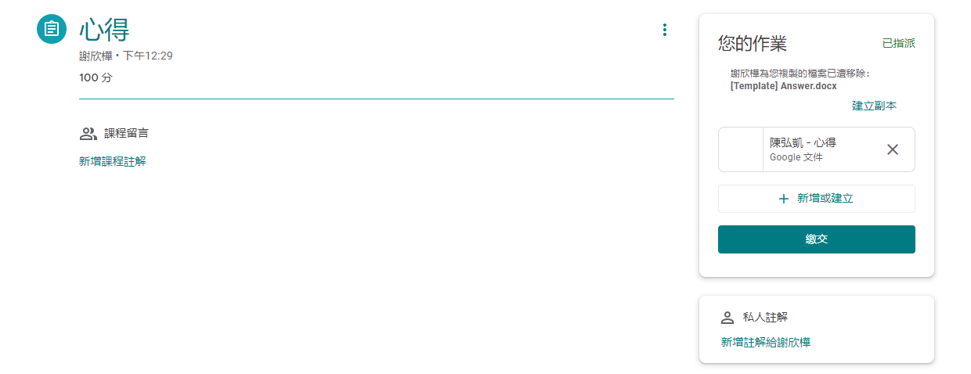
1. 新增文件

Slide 3
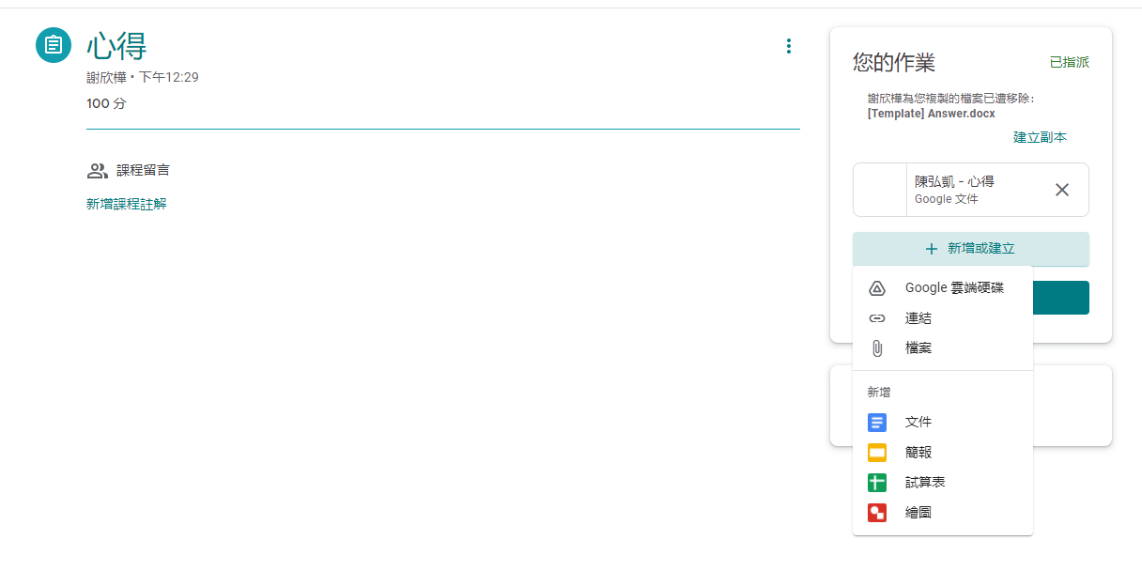
1. 新增文件

Slide 4
2. Google 雲端抓編輯檔

Slide 5
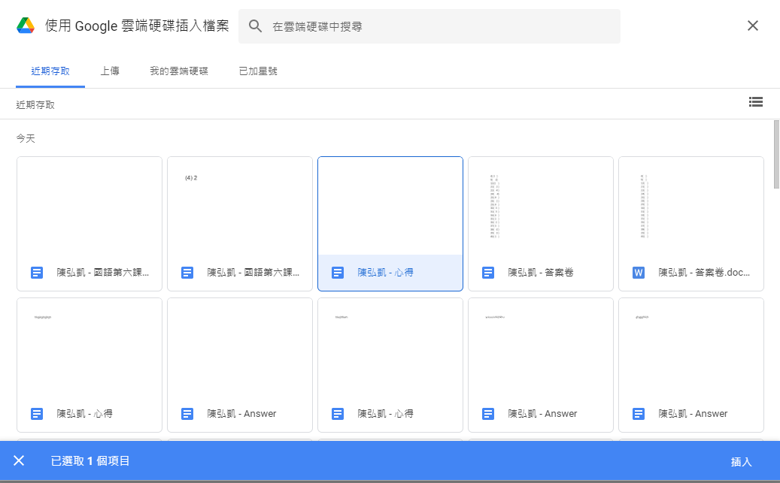
2. Google 雲端抓編輯檔

